Slide 1
Emocionalno zlostavljanje

Slide 2
Što je to emocionalno zlostavljanje?
Emocionalno zlostavljanje je obrazac ponašanja koji destruktivno djeluje na djetetov emocionalni razvoj i osjećaj vlastite vrijednosti.

Slide 3
*Emocionalno zlostavljanje su i pretjerani, agresivni i nerazumni zahtjevi koje odrasli postavljaju pred djecu, te neprihvaćanje djetetovih potreba za pažnjom, ljubavlju i brigom neophodnim za djetetov zdravi psihološki razvoj.

Slide 4
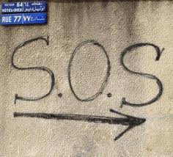

Slide 5
Najrašireniji oblici emocionalnog zlostavljanja su:
Odbacivanje - dijete se ignorira, govori mu se da je inferiorno ili beskorisno, obezvrijeđuju se njegova razmišljanja ili osjećaji i sl.
Ponižavanje - vrijeđanje, ismijavanje, imitiranje djetetovih nedostataka, vikanje, psovanje, ponižavanje pred drugima i sl.
Ignoriranje - zakašnjelo reagiranje na djetetove potrebe, ne pokazivanje naklonosti i nježnosti prema djetetu, s djetetom se razgovara samo kada je to neophodno i sl.
Manipuliranje - manipulacija djetetovim osjećajima u svrhu rješavanja nekih problema roditelja. Vrlo često se događa tijekom razvoda braka.

Slide 6
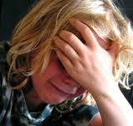

Slide 7
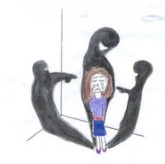

Slide 8
*American Human Association (1980., prema Pećnik, 1993.) emocionalno zlostavljanje definira kao aktivno, namjerno grđenje, omalovažavanje ili druge radnje koje negativno utječu na emocionalnu dobrobit djeteta.
*Teorijski gledano, možemo reći da većina roditelja tijekom svog roditeljevanja počini aktivnosti koje s obzirom na opisane liste ponašanja možemo smatrati emocionalnim zlostavljanjem ili zanemarivanjem. To ih, međutim, ne čini zlostavljačima. Temelj emocionalnog zlostavljanja je u kontinuiranom, neodgovarajućem, nezadovoljavajućem odnosu.

Slide 9
*Da bismo uopće pokušali shvatiti pojam zlostavljanja i što se tijekom zlostavljanja zbiva s djetetom, neophodno je uočiti na koji se način okolina odnosi prema djetetu.

Slide 10
STOP NASILJU!!!

Slide 11
MARIS ĐAKOVIĆ PETRA KUKULJICA NIKOLETA KRESIĆ MATEA BUTIJER NIKOLINA KOLIĆ

